Slide 1
DELCI V ATOMU

Slide 2
Atom je najmanjši delec snovi s kemijskimi lastnostmi posameznega
elementa, ki ga kemijsko ne moremo razstaviti na manjše delce.

Slide 3
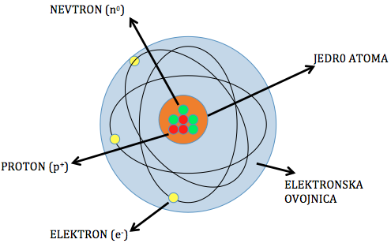
Sestava atoma

Slide 4
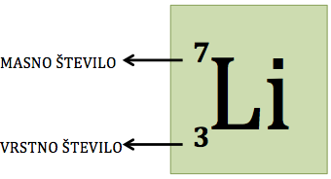
Vrstno število in masno število
Vrstno število = število protonov = število elektronov
Masno število = število protonov + število nevtronov
Masnega števila ne najdemo v periodnem sistemu in ni enako relativni atomski masi.

Slide 5
Skupina in perioda v periodnem sistemu (PSE)
SKUPINA nam pove število zunanjih elektronov ( I – VIII )
PERIODA nam pove število lupin ( 1 – 7 )
- prva lupina lahko sprejme največ 2 elektrona. Vse nadaljnje sprejmejo
po 8 elektronov

Slide 6
Vaja
Na primeru fosforja poglejmo, kako dobimo vsa atomska števila in določi periodo in skupino.
Rešitev:
P: vrstno št. 15
masno št. 31 (zmeraj zaokrožimo na celo št.)
število protonov: 15
število elektronov: 15
število nevtronov: 16 (31-15)
skupina: (V) ( zmeraj napišeš rimsko število )
perioda: 3

